Slide 1
參與AIST合作案-PartII 技術之我見
By John

Slide 2
技術突破
Import Table Schema Change
單一檔案匯入，亦支援多檔一次匯入
CSV Importer 效率、穩定度提升
更多格式的解晰方法
XML→CSV 萬能解晰器
CSV→Normalize Data→ GPX 、Shpfile、GeoJSON、KML、WMS→SOS
API Tester

Slide 3
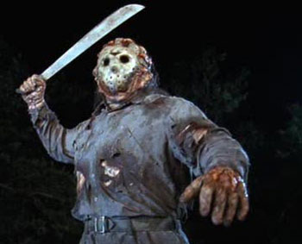
Table Schema Change
DATA_PROCEDURE_{FOI}
Rad_sos (observation)
id
foi
Lat/lon
Datetime
Rad Value
---------------------- 115441250 Data
DATA_PROCEDURE_{FOI}
DATA_PROCEDURE_{FOI}
五分鐘的會議，大家達成共識，資料表結果重新調整
要一個工程師去死，就是調調資料結構
DATA_PROCEDURE_{FOI}
DATA_PROCEDURE_{FOI}
id
percision
Lat/lon
Datetime
{Rad Value}
DATA_PROCEDURE_{FOI}

Slide 4
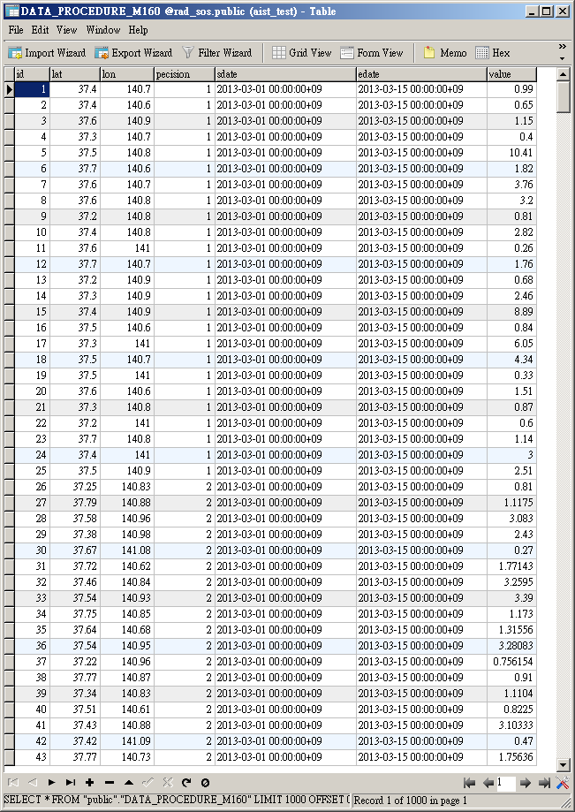
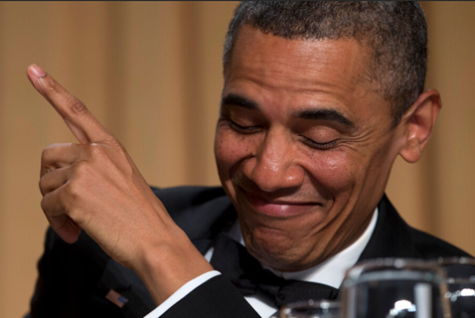
利用經緯度的小數點來決定資料呈現範圍
DATA_PROCEDURE_{FOI}
id
percision
Lat/lon {Modify}
S/E Datetime
Rad Value
噗…哈哈哈哈哈哈
調阿吶ㄝ緊
恁爸丟呷哩姓
多檔同時上傳也有進度提示，使用者一目瞭然!!
使用ajaxForm技術

Slide 5
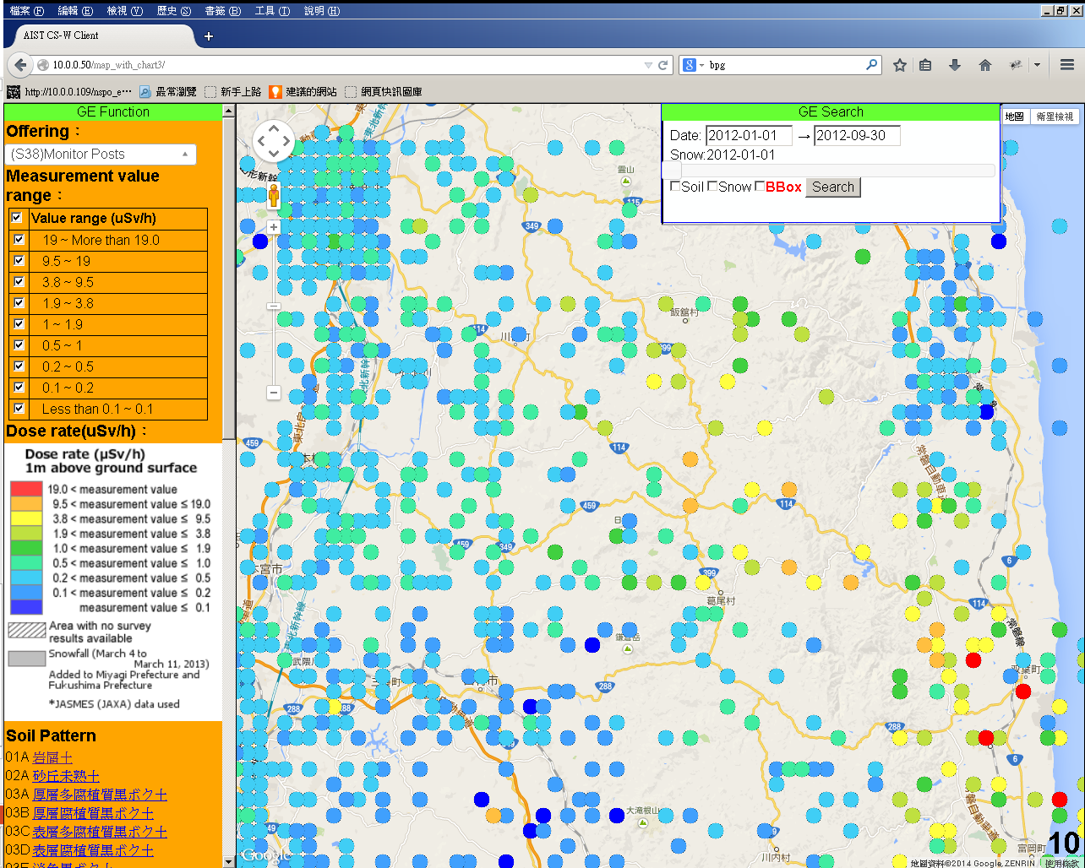
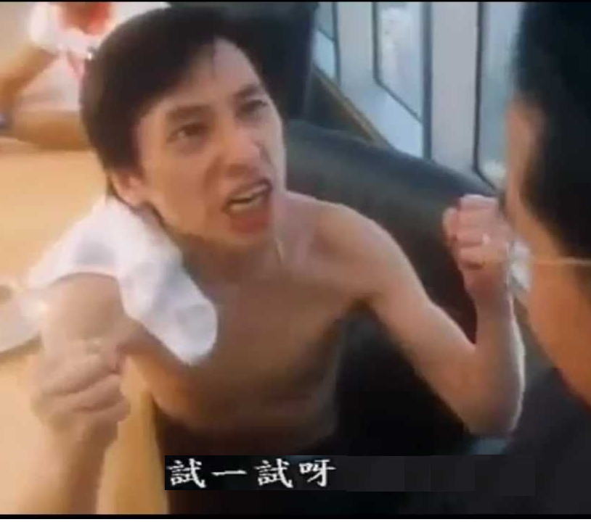
實作後效果還不錯呢…..
資料表分離
依不同地圖階層
顯示該範圍的資料
有效利用資料庫Index
Ricky

Slide 6
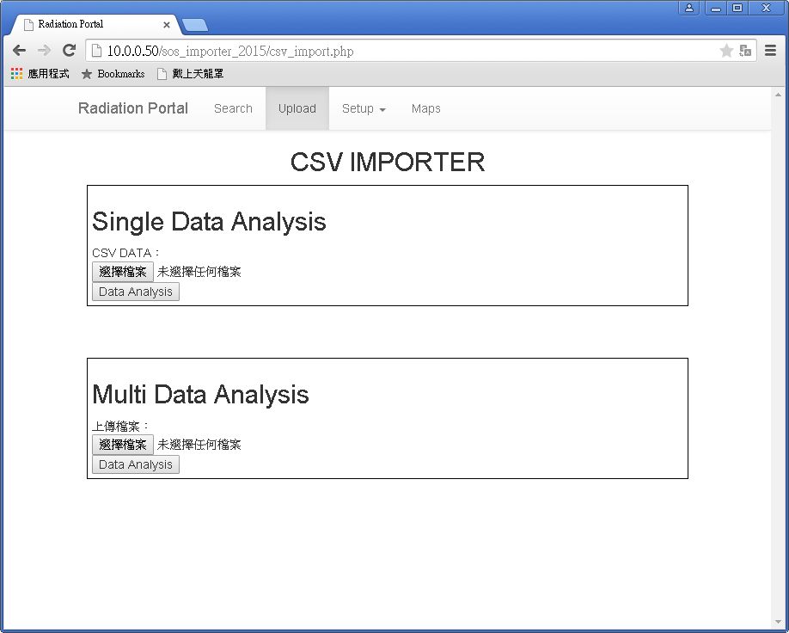
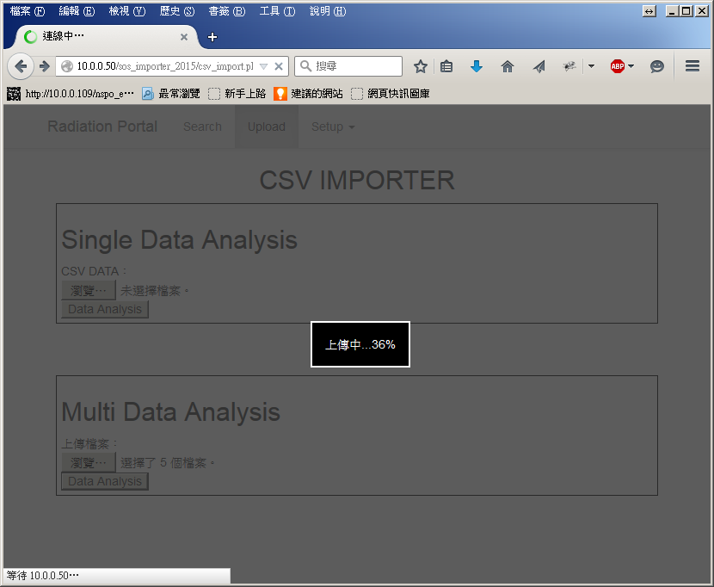

單一檔案匯入、亦支援多檔匯入
多檔同時上傳也有進度提示，使用者一目瞭然!!
使用ajaxForm技術
一次選2、30個CSV一起匯也OK呦

Slide 7
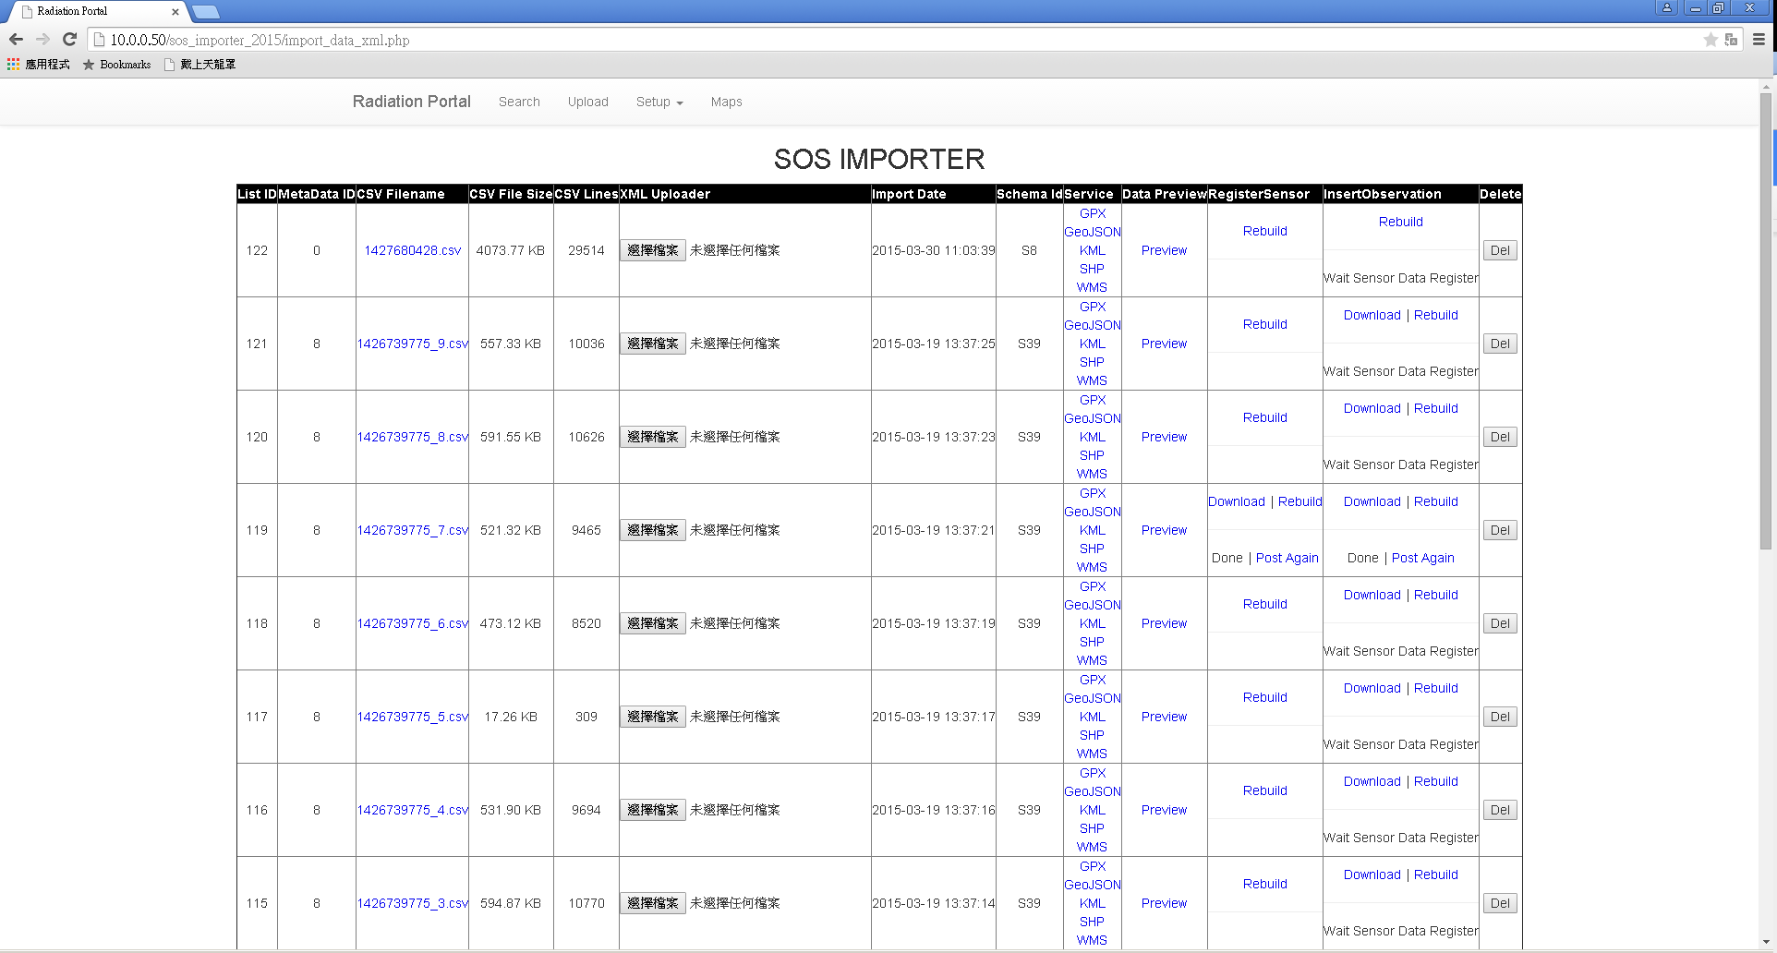
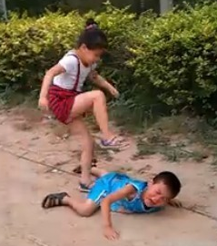
CSV Importer 效率、穩定度提升
CSV匯入後
立即正規化至資料庫
還有即時進度提示!!
完全支援”射後不理”匯入技術

Slide 8
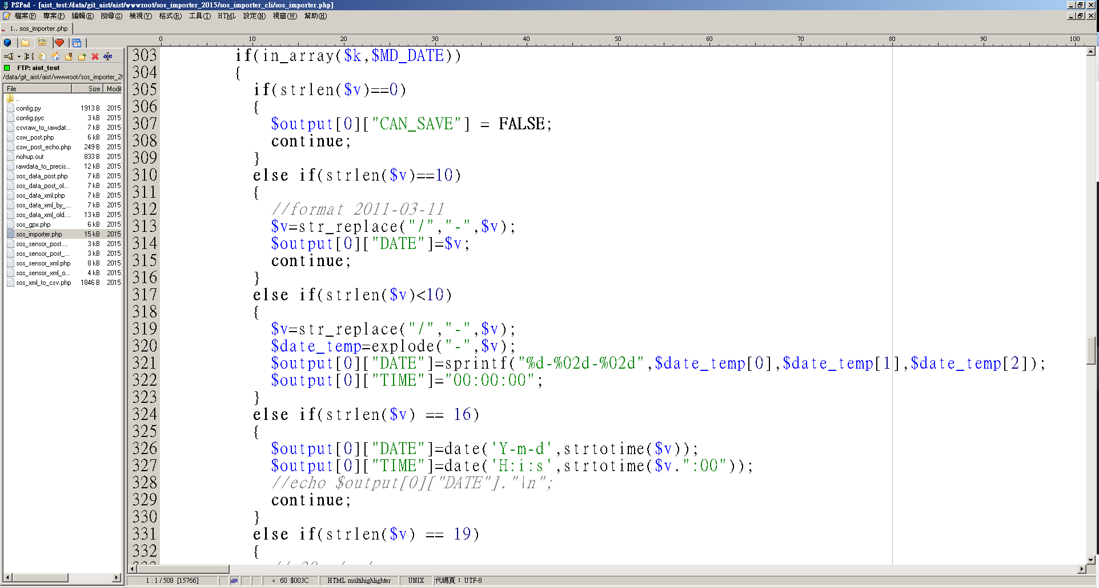

CSV Importer 更多的匯入格式解晰
更多的匯入格式解晰，讓資料內容更加完整，全自動判斷內容格式!!

Slide 9
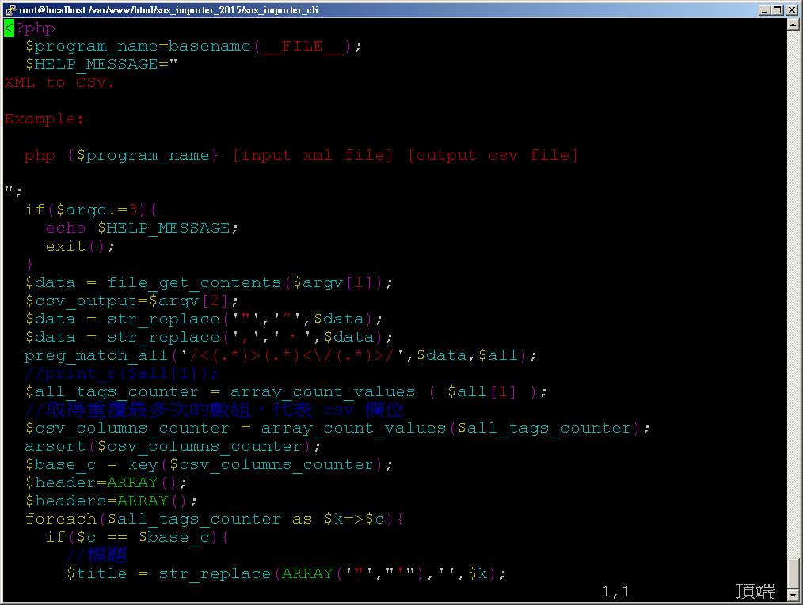
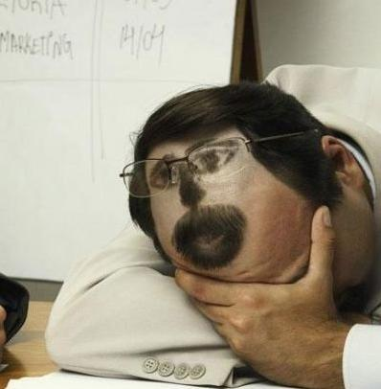
XML to CSV 萬能解晰器
解晰XML太辛苦了
格式太多種了
一定要想辦法偷懶
然後又很利害

Slide 10

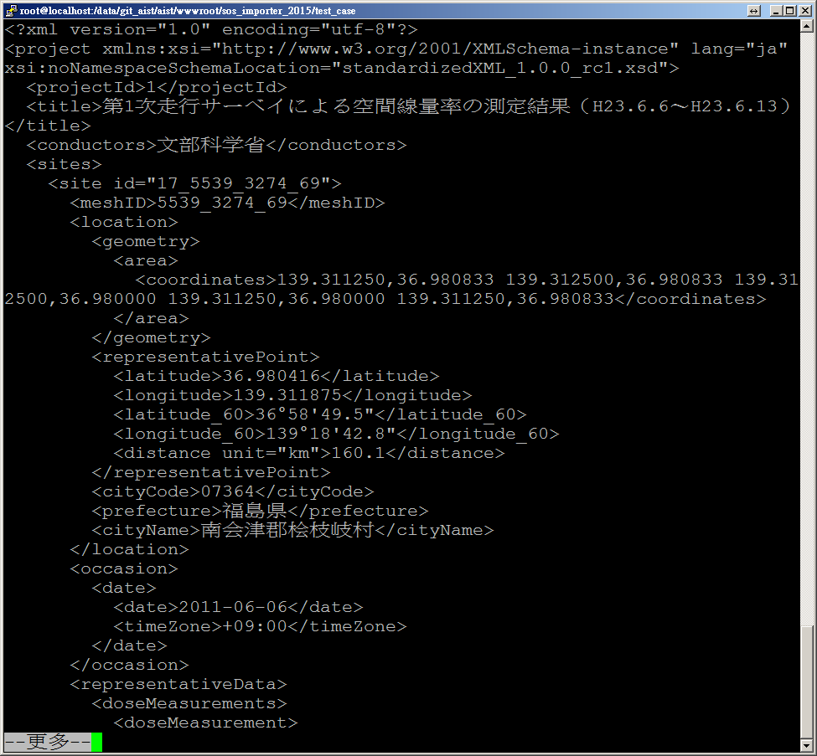
Radiation XML data conveter
解晰XML太辛苦了
格式太多種了
一定要想辦法偷懶
然後又很利害
(很重要，所以要說二次）
Parsing without XML template
php sos_xml_to_csv.php
This XML convert need 2 parameters：
php sos_xml_to_csv.php [source] [target] [source.xml] Source of XML [target.csv] Output of CSV
Convert XML to CSV
Then use CSV impoter

Slide 11
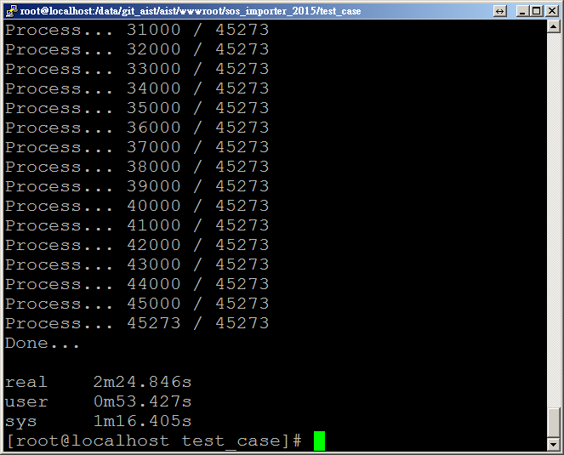
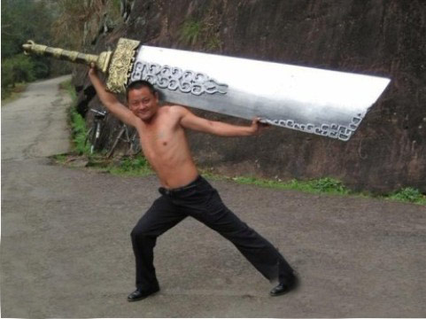
Radiation XML data conveter
萬能XML解晰器
開發時間：16分鐘
程式碼量：61行
Parsing without XML template
Air Dose Rate Measurement Results from the 1st Vehicle-borne Survey
File Size：69MB
Record ：45273
Convert Time：2m24.846s

Slide 12
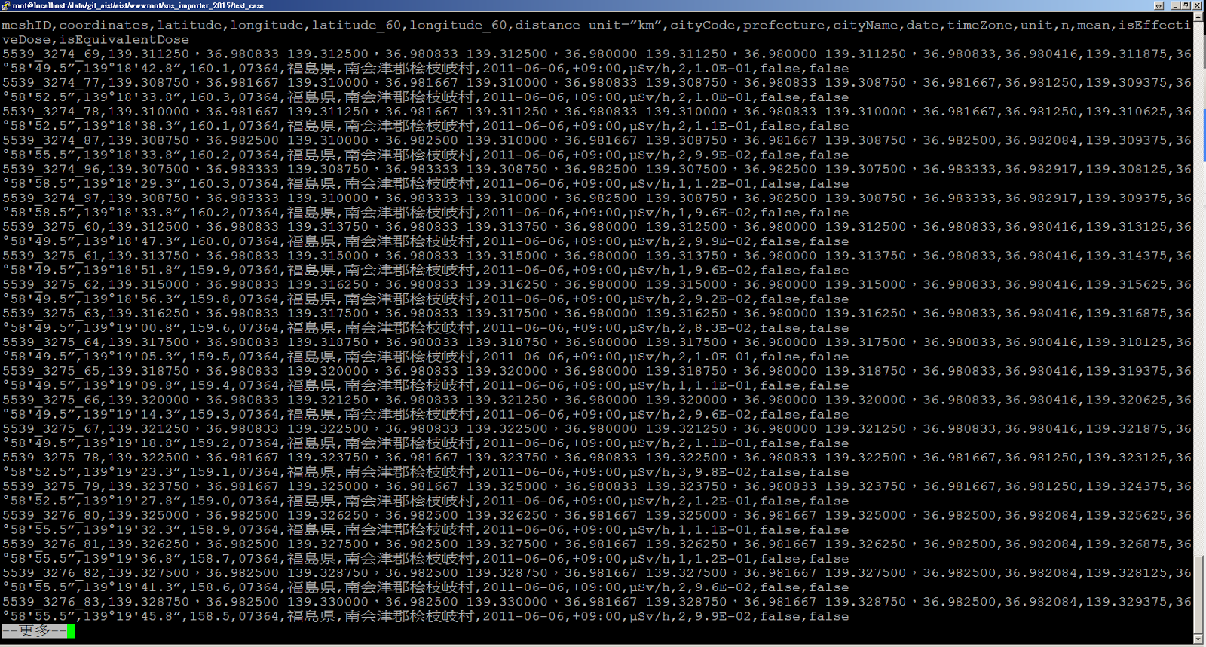

Radiation XML data conveter
萬能XML解晰器
解不出來再來用Ricky的XML Template解晰器就好了

Slide 13
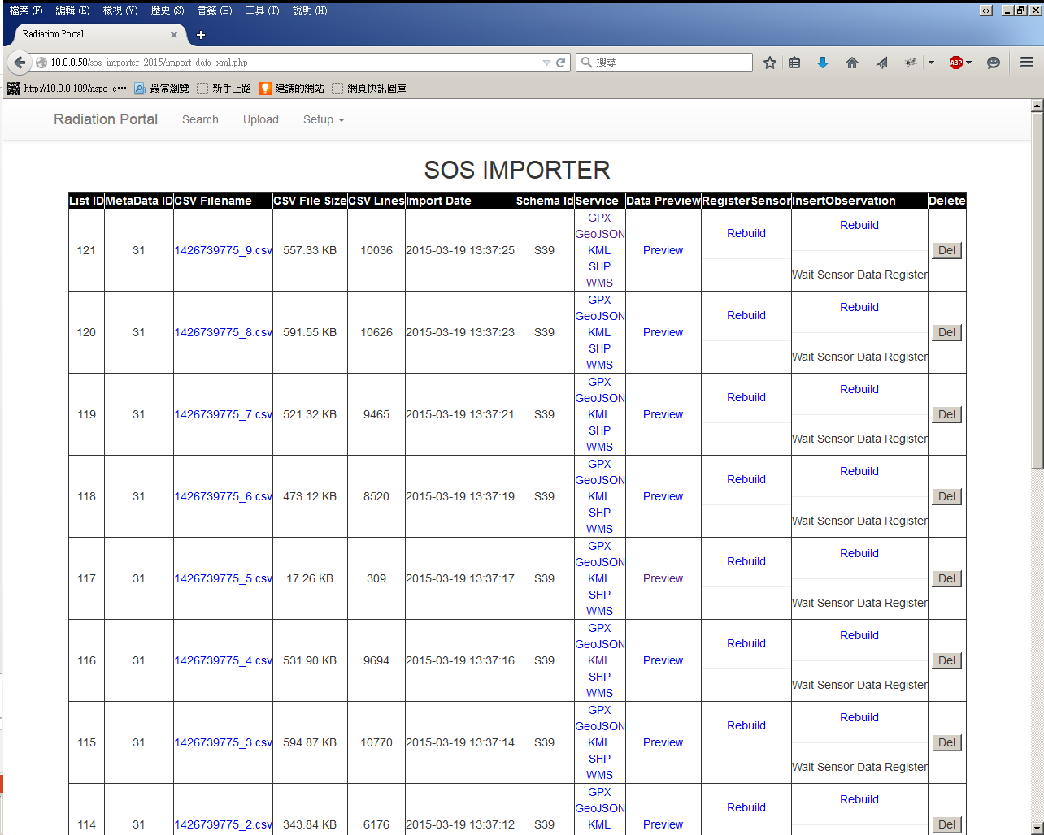
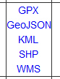

CSV→Normalize Data→ GPX 、Shpfile、GeoJSON、KML、WMS→SOS
GPX Generator
GeoJSON Generator
KML Generator
SHP Generator (For GeoServer)
(Mapserver) WMS Generator
使用合適的工具幫助快速轉檔
讓操作便利
流程自動化
讓小齒輪相互組合
從作自動化的過程找到
合適的方法、工具、零件

Slide 14
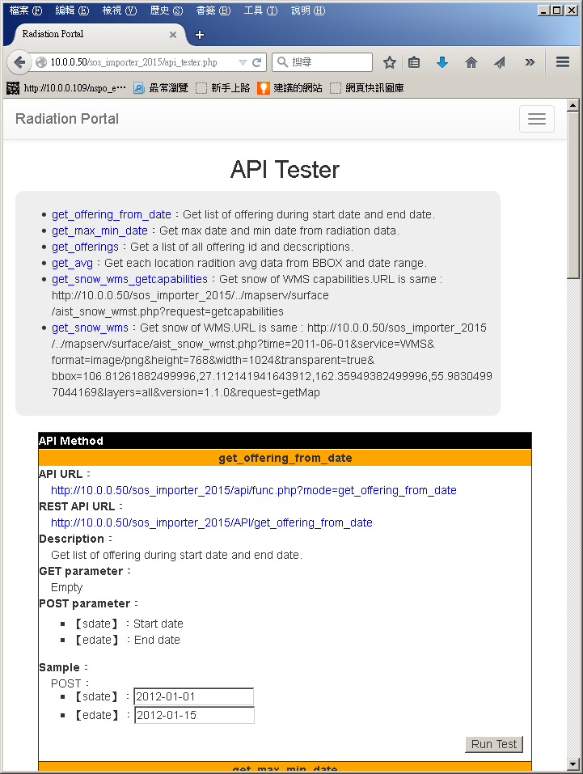

API Tester
利用程式碼自動產生API：
１、說明
２、使用方法
３、範例
４、操作界面
快速取得資料庫內容
服務、條件
WMS資料、積雪狀況
輻射平均值
可擴充式 API 測試發佈機
測試樣版、範例內容

Slide 15
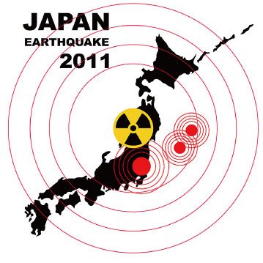

心得
核災輻射很可怕，都４年多了，數值還很高

Slide 16
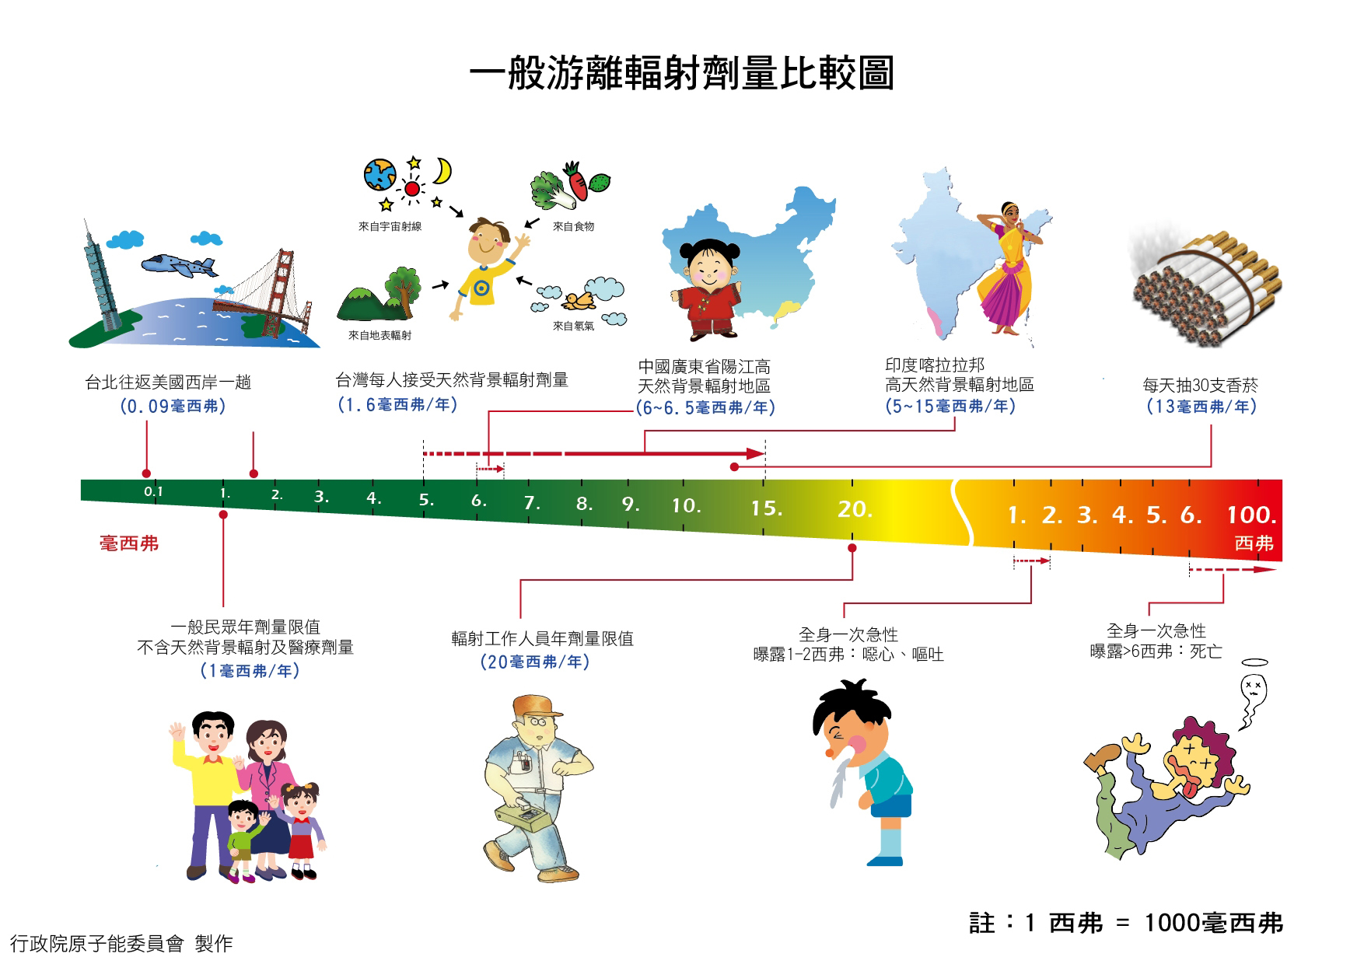
心得

Slide 17
心得
驚死人
驚死人
驚死人
很重要，所以要說三次

Slide 18
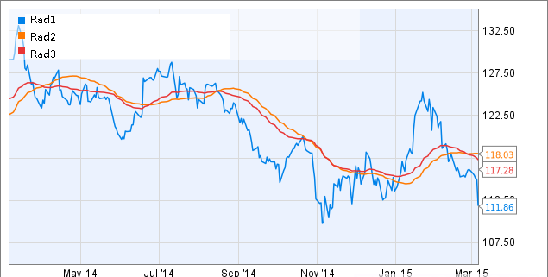

心得
如果你家附近都是輻射，有人跟你說冬天可以回家，夏天不能，你該怎麼做？
可以回家了嗎，還有沒有輻射？

Slide 19
心得
這些資料會不會造成恐慌？
大概也不能黑白亂講
所以做出來的東西，要給什麼人用，有沒有搞清楚？
以後還有機會，要不要繼續參與！？
廢話，當然要啊！

Slide 20
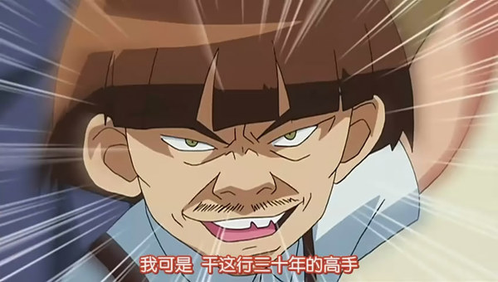
心得
一邊滿足甲方需求！
一邊利用機會練功！
大家好，我是假伯斯
又來跟大家分享今年新版作了什麼了…
套一句Aben說的：
看到東西做出來，超開心

Slide 21
おわり

